Slide 1
Spracovanie digitálneho obrazového signálu
TT cvičenie 3
2014/15
Lˇ. Maceková

Slide 2
2
Model digitálneho obrazu a obrazovej sekvencie
matice M x N bodov (pixelov)
úroveň jasu: 8 bit/pixel (ČB obraz)
3 x 8 bit /pixel - dig. vyjadrenie farby (napr. RGB)
obrazová sekvencia =
(n snímok / sec.) × čas,
t.j. obrovské množstvo dát
N
M
→celkový objem dát: M × N × 8 × n × počet sekúnd (dosť... ☺)

Slide 3
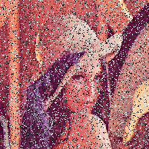
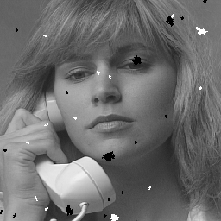
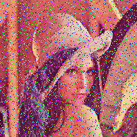
3
Poškodenie digitálneho obrazu
-škvrny a čiary v obraze
- zašumený obraz (korelovaný v RGB kanáloch – výsledok sú ČB artefakty; nekorelovaný – výsledok sú farebné efekty)

Slide 4
4
Spracovanie = filtrácia – všeobecne:
operácia s hodnotami vzoriek „bežiaceho“ filtračného okna
- pre farebné obrazy – zložkové (každý zložkový obraz R,G,B sa spracuje zvlášť) alebo vektorové filtre (farba = vektor vo farebnom priestore)
- vektorové filtre zachovávajú fareb.odtieň a fareb. hrany

Slide 5
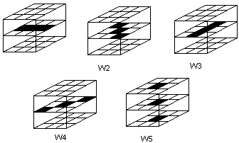
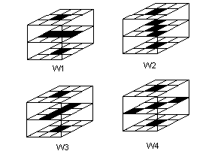
5
Filtre pre dynam. obrazové sekvencie
- psychovizuálne hľadiská pri návrhu (časová a priestorová frekvenčná obmedzenosť oka, dôležitý vertikálny a horizontálny smer)
- veľká rozmanitosť pri návrhu štruktúry a algoritmu – nie všetko je však výhodné – dôraz na detaily v snímkach aj na zachovanie a kvalitu pohybu
W1
jednosmerové štruktúry filtra
dvojsmerové štruktúry

Slide 6
6
Číselné kritériá kvality obrazu a videa
- pre obraz:
- pre sekvenciu:
Pomer signál / šum: Vrcholový pomer signál / šum:
- farebný rozdiel: zložitá postupná transformácia: lin.RGB →XYZ → u’, v’, u’_{n}, v’_{n} → L*u*v* →
- zachovanie, resp. chyba pohybu v sekvenciách – zmena medzi- snímkovej korelácie ΔR;

Slide 7
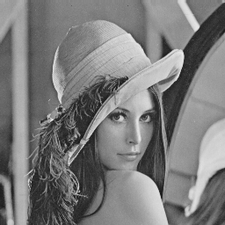

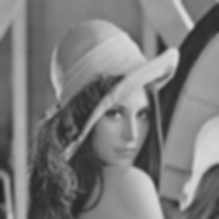

7
Kritérium kvality korelujúce s jej vyhodnotením pomocou HVS (Human Visual System)
- ITU-T P.910 (štandard pre posudzovanie kvality videa pomocou skupiny ľudí) – náročné na ľudí aj na techn. podmienky
1.
nutnosť hľadania nového číselného kritéria – nie MSE, MAE apod. (automatizácia vyhodnocovania)
založené na štrukturálnej podobnosti obrazov
2.
3.
Originál a zmenené obrazy s rovnakou MSE
(skupina VQEG a iní)

Slide 8
8
Kritérium kvality SSIM - definícia
- Využitie štatist. parametrov obrazu a snímok: μ, σ, σ_{x,y}
- nové koef. podobnosti:
C₁=(K₁L)², C₂=(K₂L)² , L = 255 (rozsah jasu), K₁, K₂ ∼ 10⁻² od používateľa
- prakticky: bloky obrazu – SSIM_{ij} – priemerný SSIM (MSSIM) pre každý bod obrazu (mapa kvality), alebo pre vybrané bloky obrazu
- pre farby- po zložkách→
- pre sekvencie - úspora výpočtov: náh. výber blokov – ich váhy podľa jasu – váhy snímok podľa miery pohybu (využitie BM alebo R_{n}):

Slide 9


9
Kritérium kvality SSIM- experiment
známka od 1 do 5, určená nezávislými ľuďmi
4.
5.
čierno-biely impulzový šum
multiplikatívny šum
Porovnanie SSIM a MSE:

